Slide 1


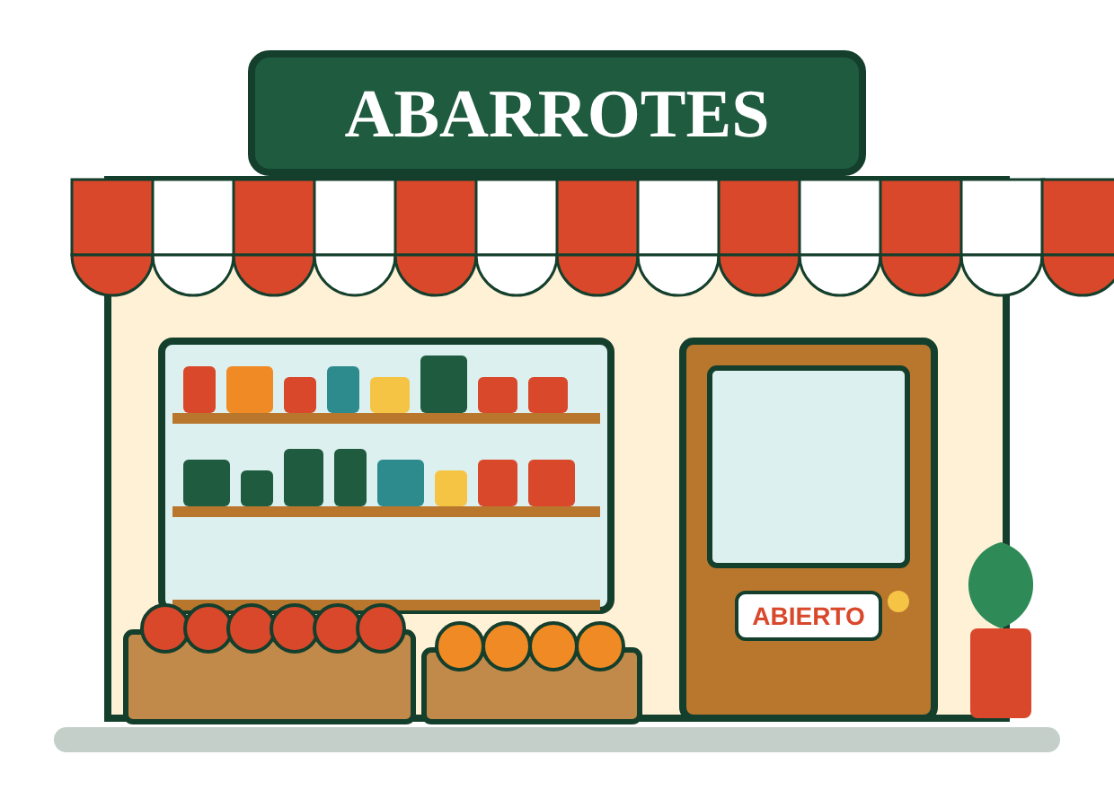

ACTIVIDAD 1.3
Banco de ejercicios
Sistema de Control de Inventario y Ventas de una Tienda de Abarrotes
INSTITUCIÓN
Instituto Tecnológico Frontera Comalapa
NÚM. CONTROL
231260014
MODALIDAD
Mixta
ALUMNA
Morales Torres Cynthia Jasmine
CARRERA
Ingeniería Sistemas Computacionales
DOCENTE
Ing. Francisco Javier Velázquez Mingo
ASIGNATURA
Gestión de Proyectos Software
ACTIVIDAD
Ejercicios
SEMESTRE
7mo
FECHA DE ENTREGA
Frontera Comalapa, Chiapas a 24 de octubre de 2026

Slide 2





Datos generales del anteproyecto
Nombre del proyecto
Sistema de Control de Inventario y Ventas de una Tienda de Abarrotes.
Descripción
Propuesta de un sistema que centraliza el registro de productos, existencias, fechas de caducidad, ventas y fiados.
Necesidad detectada
La información gestionada en cuadernos o registros separados dificulta conocer las existencias reales, identificar productos próximos a caducar, consultar las ventas y llevar el control de los fiados.
Beneficiarios
Encargado y dueño de la tienda de abarrotes, responsables de administrar productos, inventario, ventas y cuentas de clientes.
Tienda de abarrotes · Actividad 1.3 · Banco de ejercicios
2

Slide 3


Planteamiento del problema y justificación
Planteamiento del problema
Puede haber diferencias entre el inventario físico y el registrado, productos próximos a caducar sin detectar, precios desactualizados, fiados poco claros y dificultad para identificar los productos más vendidos.
Pregunta del proyecto
¿Cómo puede un sistema de inventario y ventas mejorar el control de mercancía, existencias, fechas de caducidad, fiados y reportes mensuales de una tienda de abarrotes?
Justificación
La automatización facilita búsquedas y cálculos de ventas, actualiza existencias, permite detectar productos con bajo stock y apoya el control de caducidades, de los fiados y la elaboración de reportes.
Tienda de abarrotes · Actividad 1.3 · Banco de ejercicios
3

Slide 4




Objetivos, alcance y limitaciones
Objetivo general
Objetivos específicos
Desarrollar un sistema para gestionar el inventario y las ventas de una tienda de abarrotes, administrar productos, precios, cantidades y caducidades, y generar reportes mensuales.
Registrar, consultar, modificar y desactivar productos; controlar fechas de caducidad; emitir alertas de bajo inventario; registrar ventas y fiados y actualizar existencias; generar reportes.
Alcance
Limitaciones
Módulos de productos, inventario y caducidades, ventas y fiados, y reportes mensuales.
No incluye facturación electrónica, integración fiscal, contabilidad completa ni pedidos automáticos a proveedores.
Tienda de abarrotes · Actividad 1.3 · Banco de ejercicios
4

Slide 5



Requisitos y propuesta técnica
Requisitos funcionales
Requisitos no funcionales
Registrar y administrar productos y categorías; consultar existencias; alertar por stock bajo; registrar ventas y fiados; impedir ventas con existencias insuficientes o productos caducados; consultar reportes mensuales.
Usabilidad, seguridad, integridad de datos, rendimiento, facilidad de mantenimiento y respaldos.
Datos principales
Tecnologías propuestas
Productos, Categorías, Movimientos de Inventario, Ventas, Detalle de Venta, Clientes, Fiados y Usuarios.
Interfaz web con HTML, CSS y JavaScript; backend con Java Spring Boot; base de datos PostgreSQL o MySQL; herramientas de desarrollo IntelliJ IDEA o Visual Studio Code y DBeaver.
Tienda de abarrotes · Actividad 1.3 · Banco de ejercicios
5

Slide 6


Metodología y planificación
Metodología
Desarrollo incremental: análisis de requisitos, diseño, programación por módulos, pruebas, implementación y documentación.
Plan de trabajo
Semana 1: requisitos y alcance. Semana 2: diseño de interfaz y base de datos. Semanas 3–4: productos e inventario. Semana 5: ventas y fiados. Semana 6: reportes. Semana 7: pruebas y correcciones. Semana 8: implementación y documentación.
Seguimiento
Registrar tareas, responsables, fechas, avances, riesgos y acuerdos; revisar periódicamente el cronograma.
Tienda de abarrotes · Actividad 1.3 · Banco de ejercicios
6

Slide 7
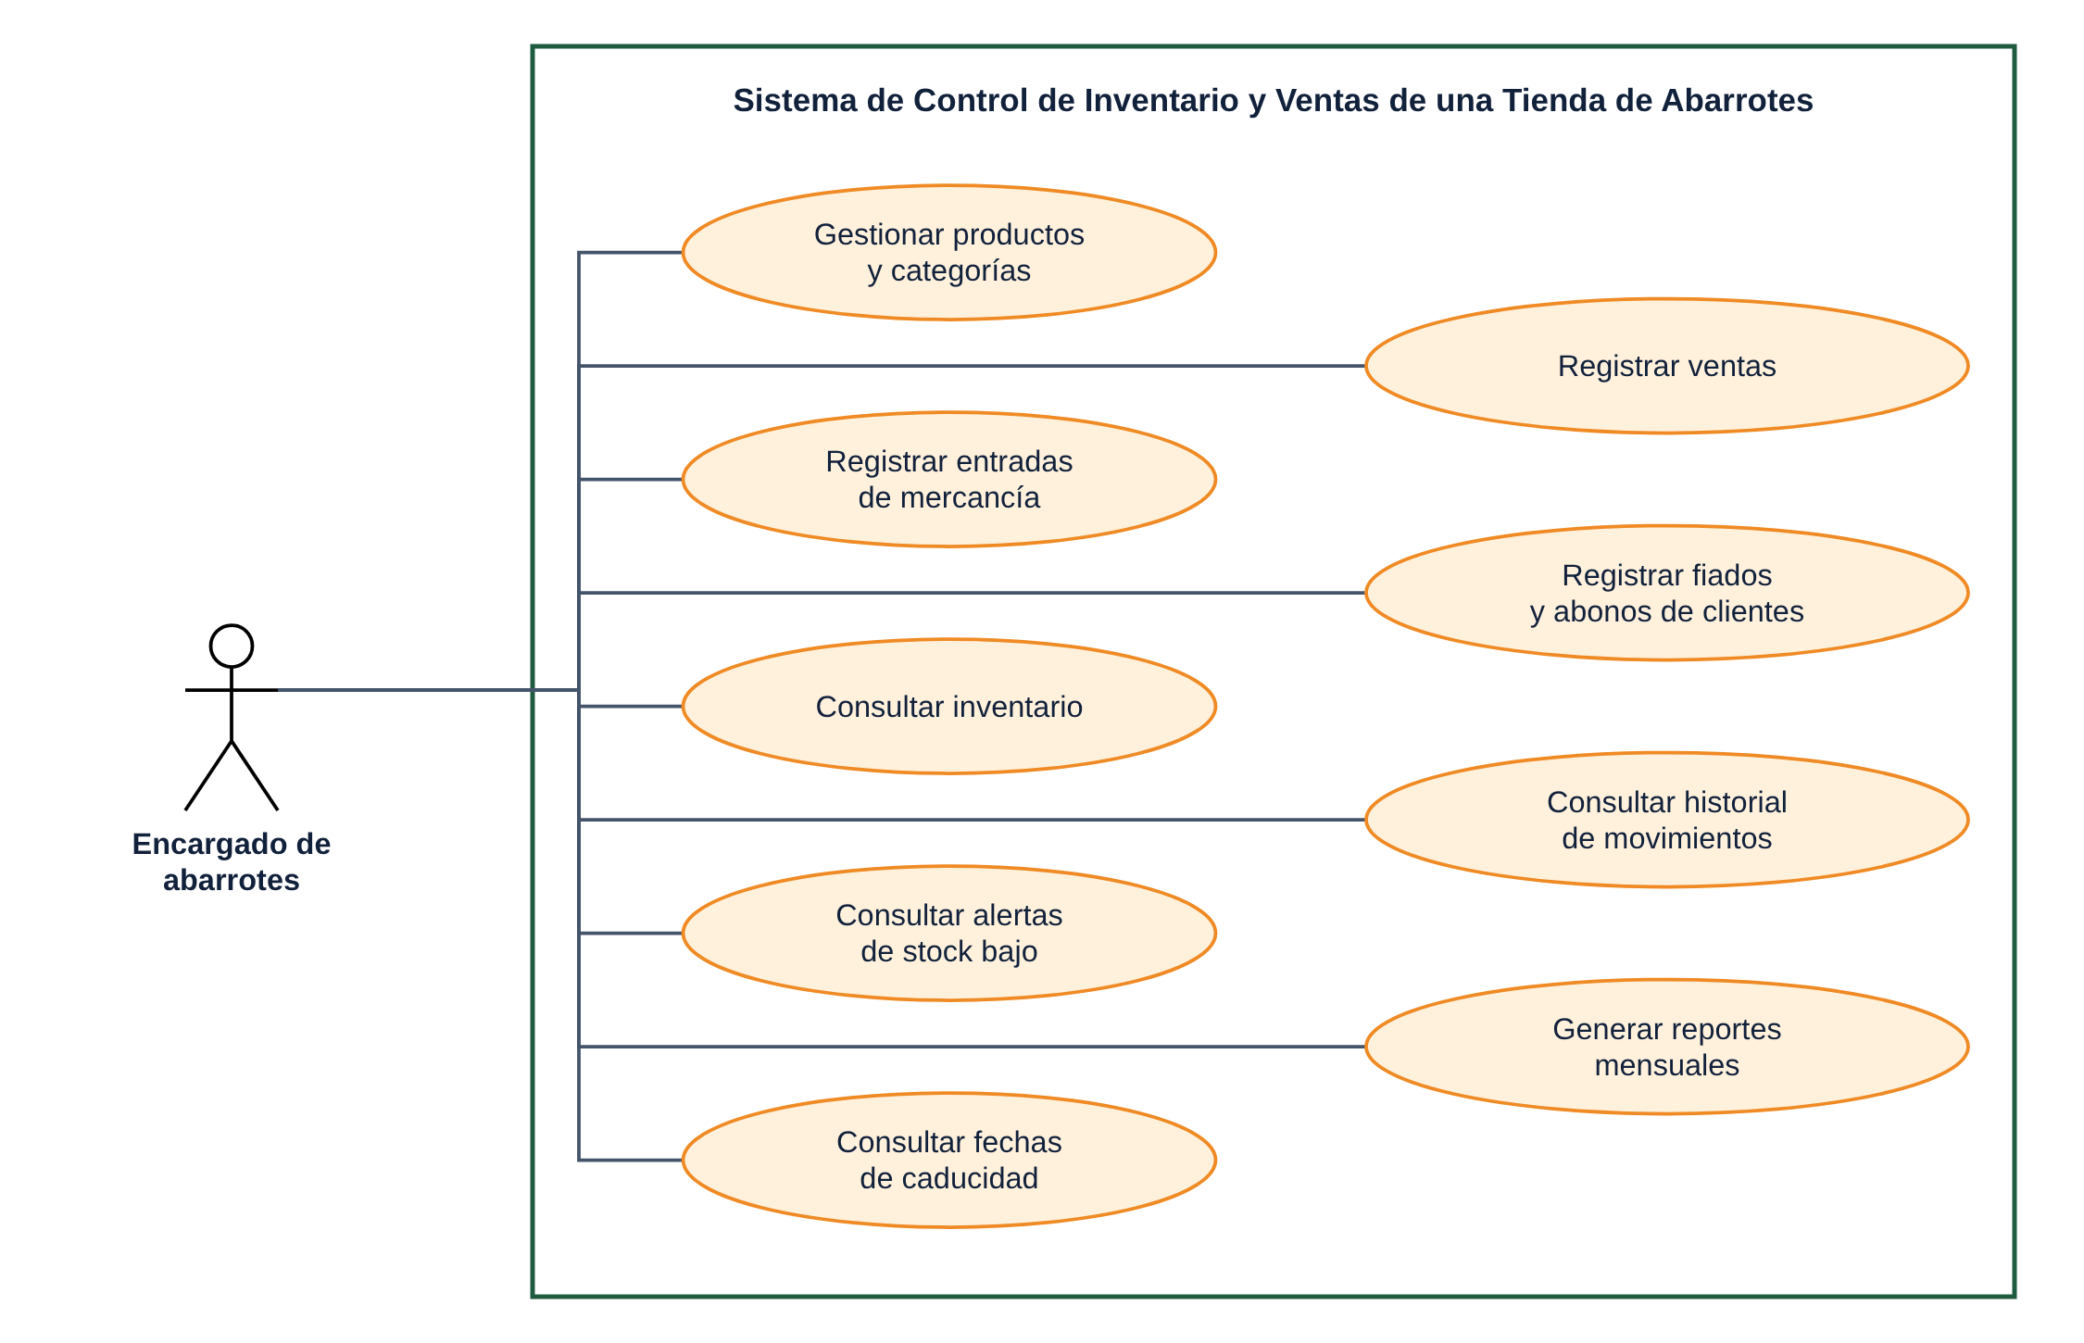
Diagrama UML de casos de uso (draw.io)
Tienda de abarrotes · Actividad 1.3 · Banco de ejercicios
7

Slide 8

Explicación del diagrama UML
Actor: Encargado de abarrotes
Casos de uso
Representa al encargado o dueño de la tienda que interactúa con el sistema. En una versión más detallada se pueden separar roles como administrador y cajero, si los requisitos lo establecen.
Cada óvalo representa una función: gestionar productos y categorías, registrar entradas de mercancía, consultar inventario, revisar caducidades, registrar ventas y fiados, consultar movimientos, revisar alertas y generar reportes.
Relaciones
Propósito
Las líneas muestran la comunicación entre el actor y las funcionalidades disponibles dentro del límite del sistema.
El diagrama, elaborado en draw.io, permite visualizar el alcance funcional y sirve como base para diseñar pantallas, servicios, base de datos y pruebas.
Tienda de abarrotes · Actividad 1.3 · Banco de ejercicios
8

Slide 9

Conclusión y herramientas de gestión
Conclusión: El anteproyecto define el problema, los objetivos, el alcance, los requisitos y la planificación del sistema para la tienda de abarrotes. El diagrama UML, elaborado en draw.io, representa visualmente las funciones principales y la interacción del encargado con el sistema. Ambos entregables orientan el desarrollo y ayudan a verificar que la solución responda a la necesidad identificada.
Herramientas de apoyo: Trello o Jira para organizar tareas; ProjectLibre o Microsoft Project para cronogramas y diagramas de Gantt; GitHub para control de versiones; draw.io para diagramas UML.
Referencias: Documentación oficial de UML (OMG: omg.org/spec/UML), Spring Boot (spring.io/projects/spring-boot), PostgreSQL (postgresql.org/docs) y draw.io (diagrams.net).

